Slide 1










【野火】μCOS-III内核实现与应用开发实战指南
第9章 支持多优先级
淘宝：fire-stm32.taobao.com
论坛： www.firebbs.cn
扫描进入淘宝店铺

Slide 2
【野火】μCOS-III内核实现与应用开发实战指南
主讲内容
9.1 定义优先级相关全局变量
9.2 修改OSInit()函数
9.3 修改任务控制块TCB
9.4 修改OSTaskCreate()函数
9.5 修改OS_IdleTaskInit()函数
9.6 修改OSStart()函数
9.7 修改PendSV_Handler()函数
9.8 修改OSTimeDly()函数
9.9 修改OSSched()函数
9.10 修改OSTimeTick()函数
9.11 修改main()函数与实验
参考资料:《μCOS-III内核实现与应用开发实战指南》

Slide 3
【野火】μCOS-III内核实现与应用开发实战指南
定义优先级相关全局变量
/* 当前优先级 */
OS_EXT OS_PRIO OSPrioCur;
/* 最高优先级 */
OS_EXT OS_PRIO OSPrioHighRdy;
修改OSInit()函数
优先级相关的变量，需要在OSInit()函数中进行初始化

Slide 4
【野火】μCOS-III内核实现与应用开发实战指南
修改任务控制块TCB
在任务控制块中，加入优先级字段Prio，
修改OSTaskCreate()函数
修改OSTaskCreate()函数，在里面加入优先级相关的处理

Slide 5
【野火】μCOS-III内核实现与应用开发实战指南
修改OS_IdleTaskInit()函数
修改OS_IdleTaskInit()函数，是因为该函数调用了任务创建函数OSTaskCreate()，OSTaskCreate()我们刚刚加入了优先级，所以这里我们要跟空闲任务分配一个优先级

Slide 6
【野火】μCOS-III内核实现与应用开发实战指南
修改OSStart()函数
加入优先级之后，OSStart()函数需要修改，具体哪一个任务最先运行，由优先级决定
修改PendSV_Handler()函数
PendSV_Handler()函数中添加了优先级相关的代码
修改OSTimeDly()函数
任务调用OSTimeDly()函数之后，任务就处于阻塞态，需要将任务从就绪列表中移除

Slide 7
【野火】μCOS-III内核实现与应用开发实战指南
修改OSSched()函数
任务调度函数OSSched()不再是之前的两个任务轮流切换，需要根据优先级来调度
修改OSTimeTick()函数
OSTimeTick()函数在SysTick中断服务函数中被调用，是一个周期函数，具体用于扫描就绪列表OSRdyList[]，判断任务的延时时间是否到期，如果到期则将任务在优先级表中对应的位置位

Slide 8
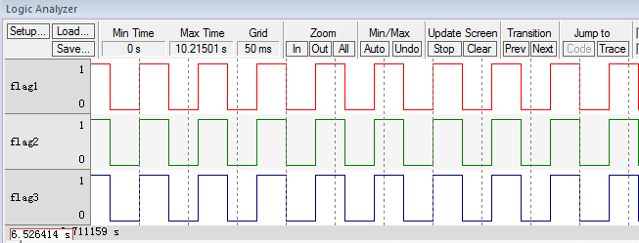
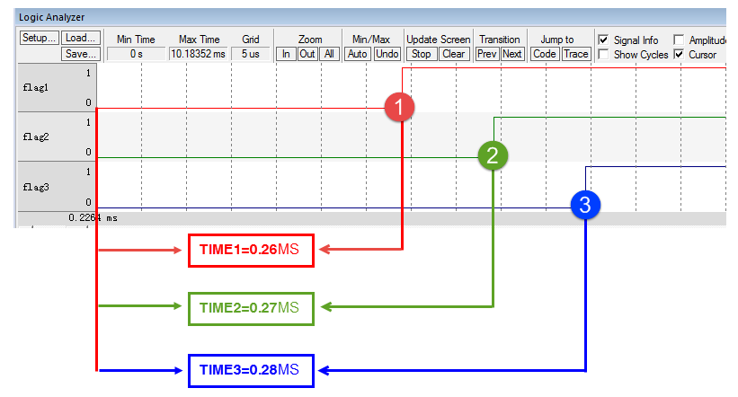
【野火】μCOS-III内核实现与应用开发实战指南
修改main()函数
实验现象

Slide 9
【野火】μCOS-III内核实现与应用开发实战指南
THANKS
淘宝：fire-stm32.taobao.com
论坛： www.firebbs.cn
扫描进入淘宝店铺

